Slide 1


Slide 2
Lógica de programação e Algoritmos
Matriz

Slide 3
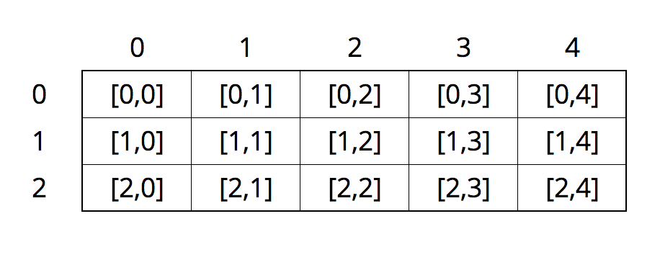
Matriz
Matriz são vetores multidimensional que armazenam o mesmo tipo de variável, acessível com um único nome e armazenados em sequência na memória.

Slide 4
Matriz
Cada espaço/elemento de nossa matriz é dado pelo cruzamento entre o numero da linha e o numero da coluna .

Slide 5
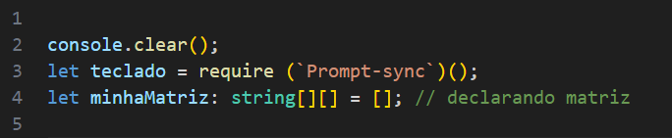
Declarando Matriz
Forma 1

Slide 6
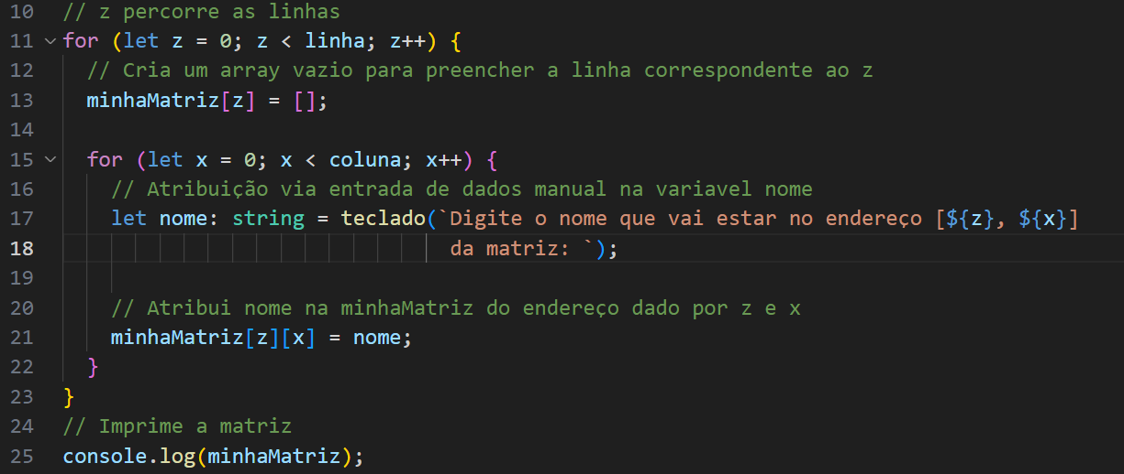
Cont. código 1 ...

Slide 7
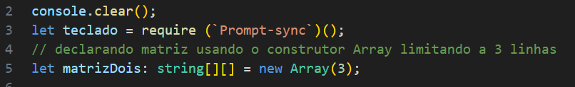
Declarando Matriz
Forma 2 Código 2

Slide 8
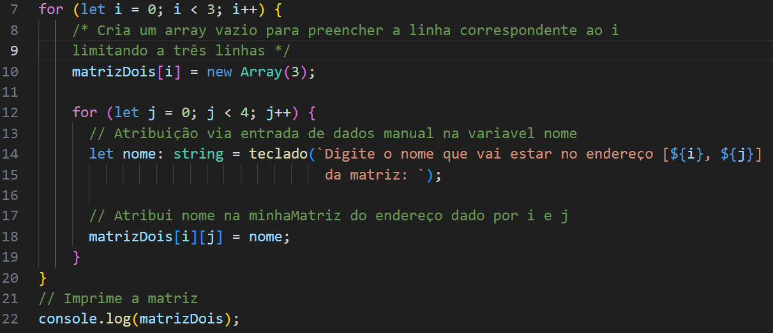
Cont. código 2 ...

Slide 9
Dois métodos
Método Math.floor() tem a função de quando ter um número com ponto flutuante ( número não inteiro) ele arredonda para um número inteiro.
Método Math.random() retorna 0 ou 1
Expressão Math.floor(Math.random() * 5); retorna um número de 0 a 4.

Slide 10

www.sp.senai.br

